Slide 1
PRESENTAZIONE
Per realizzare l’attività laboratoriale, bisogna fornire agli alunni il PowerPoint riservato a loro. Il lavoro può essere svolto al computer a scuola (se c'è la possibilità) oppure a casa, individualmente oppure in gruppo. In sede di correzione del lavoro svolto, possono essere utilizzate le slide riservate al docente: esse contengono le risposte che gli alunni dovrebbero dare (parole in azzurro).
Nel caso in cui il docente decidesse di non far svolgere l’attività laboratoriale, il PowerPoint a lui riservato (ma, volendo, anche quello per gli alunni) può essere utilizzato per una lezione frontale.
Sito: classeattiva.jimdofree.com Alberto Staderini

Slide 2
IL POPOLAMENTO DELLE ALPI

Slide 3
In questo capitolo imparerai: 1. quali sono le caratteristiche fisiche della catena alpina [LEZIONE 1] 2. come le Alpi sono state popolate durante la preistoria [LEZIONE 2] 3. come le Alpi sono state popolate durante l'età del ferro [LEZIONE 3] 4. come le Alpi sono state popolate durante l'epoca romana [LEZIONE 4] 5. quali sono le attività umane tradizionali dell'ambiente alpino [LEZIONE 5] 6. quali squilibri ambientali caratterizzano l'ambiente alpino [LEZIONE 6] 7. quali conseguenze avrà lo scioglimento dei ghiacciai alpini [LEZIONE 7]

Slide 4
Lezione 1
L’aspetto fisico delle Alpi

Slide 5
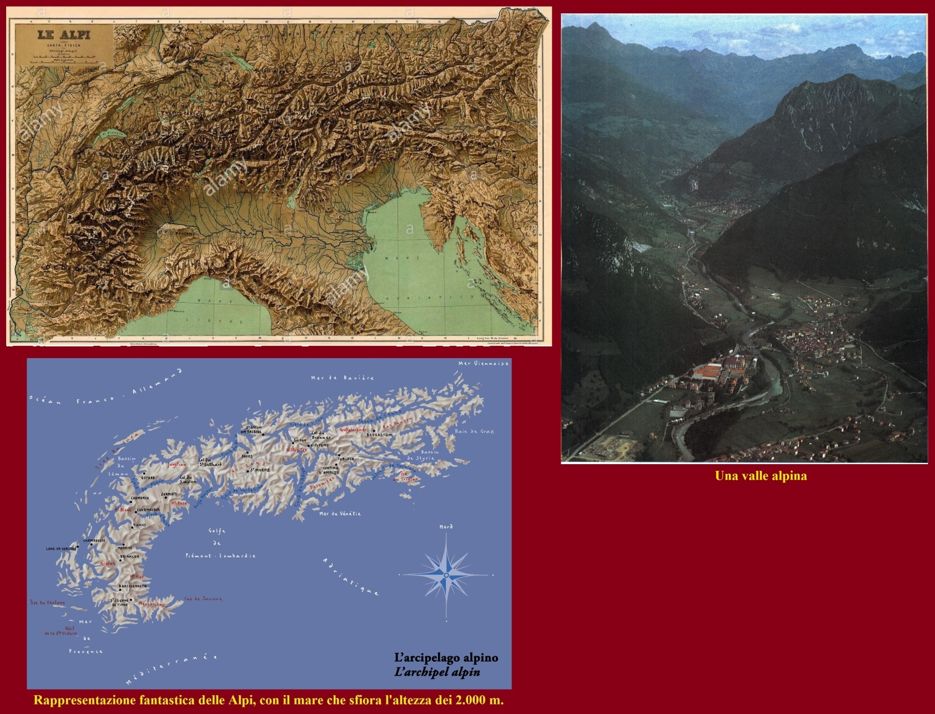
fig. 1

Slide 6
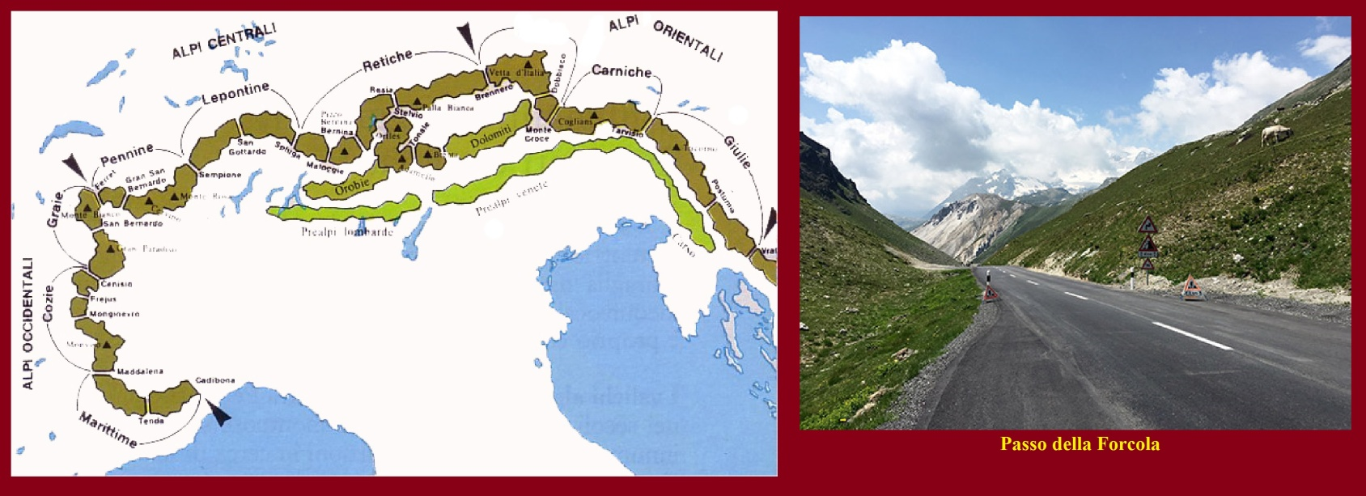
fig. 2
1- Osserva le immagini delle fig.1 e 2 e completa la seguente frase.
Le Alpi sono caratterizzate dalla presenza di molte valli e molti passi che facilitano l'attraversamento della catena montuosa.

Slide 7
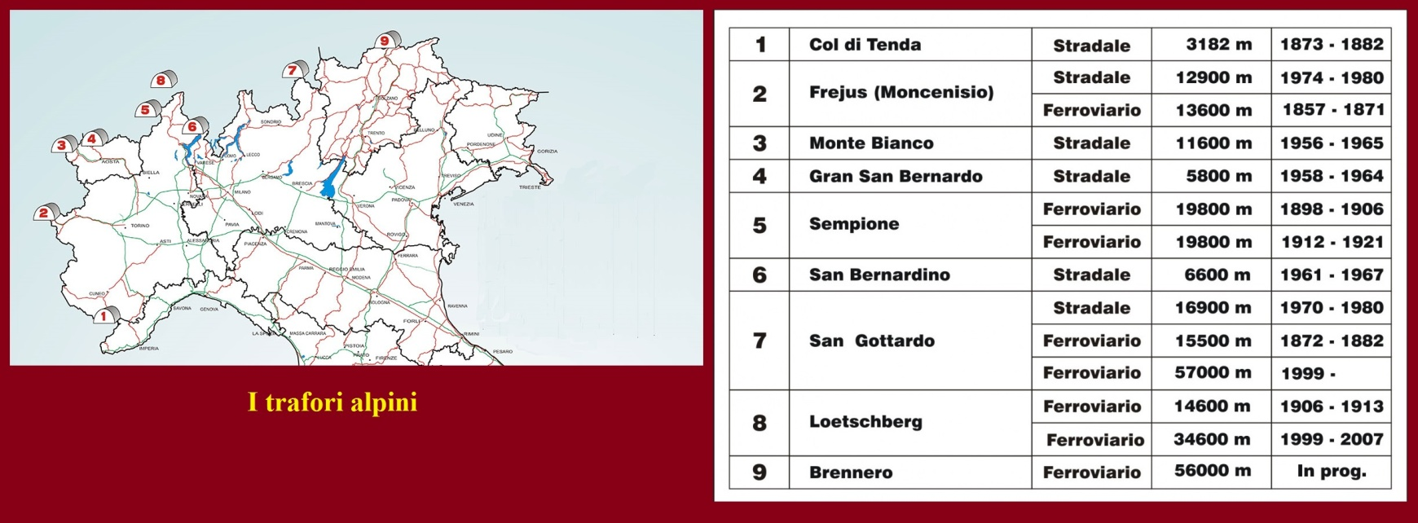
fig. 3
fig. 4

Slide 8
1- Osserva le immagini delle fig. 3 e 4 e rispondi alle domande.
a) Perché, secondo te, sono stati costruiti i trafori sulle Alpi?
Per facilitare il transito dei treni e delle automobili
b) In quale periodo è stata costruita la maggior parte dei trafori ferroviari? In quale la maggior parte di quelli stradali?
La maggior parte dei trafori ferroviari è stata realizzata tra la fine dell'800 e gli inizi del '900. La maggior parte di quelli stradali negli anni '60 del '900.

Slide 9
Lezione 2
Il periodo preistorico

Slide 10
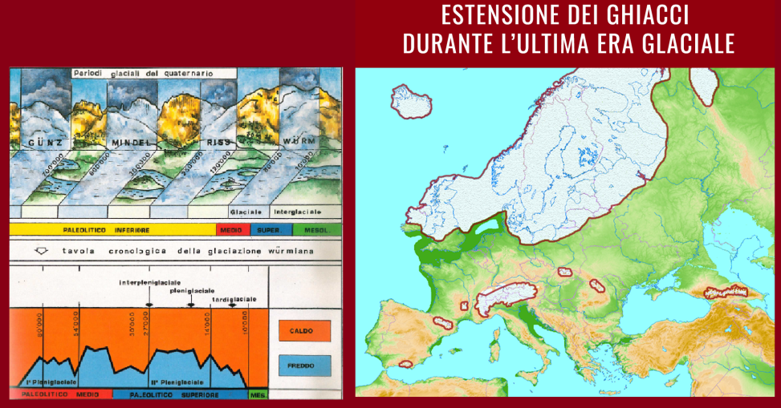
fig. 5
fig. 6
Le Alpi nel periodo paleolitico

Slide 11
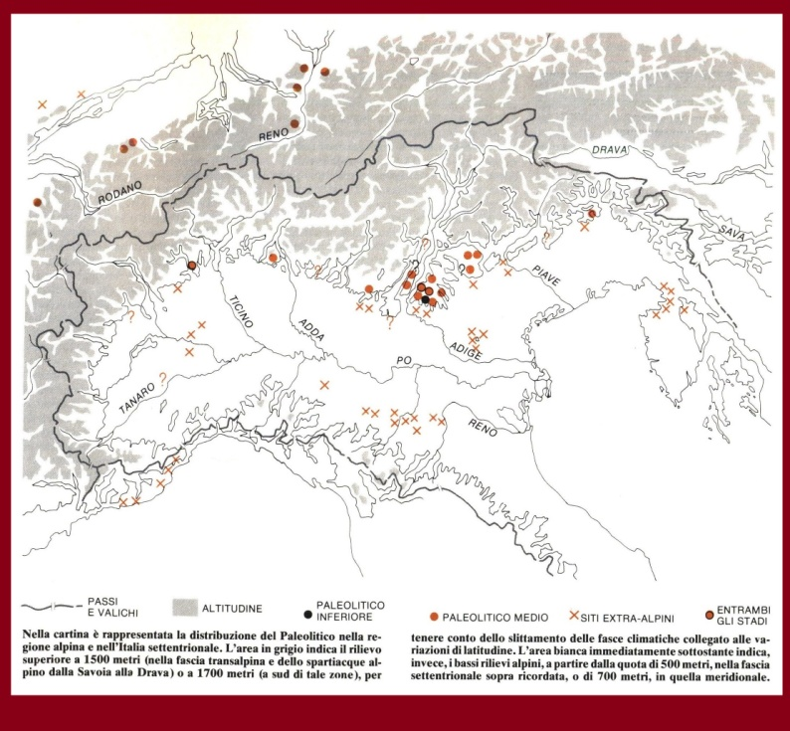
fig. 7
1- Osserva le fig. 5, 6 e 7 e cerca di ricavare le informazioni da inserire nella tabella.

Slide 12
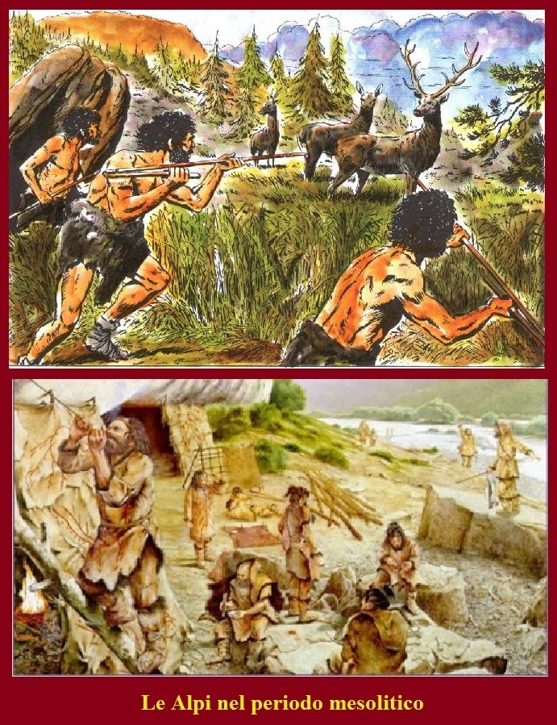
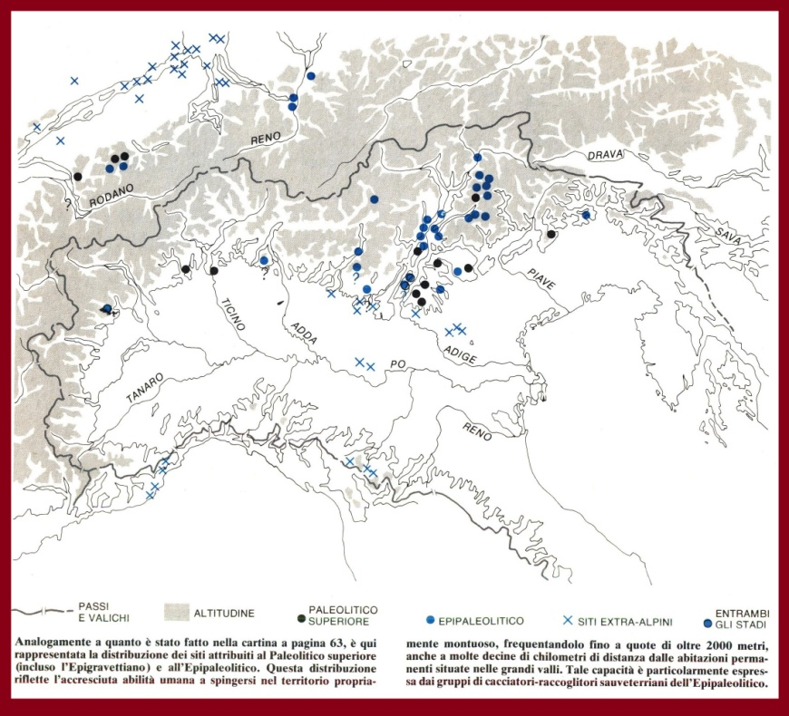
fig. 8
Le Alpi nel periodo mesolitico
fig. 9
1- Osserva le fig. 8 e 9 e cerca di ricavare le informazioni da inserire nella tabella.

Slide 13
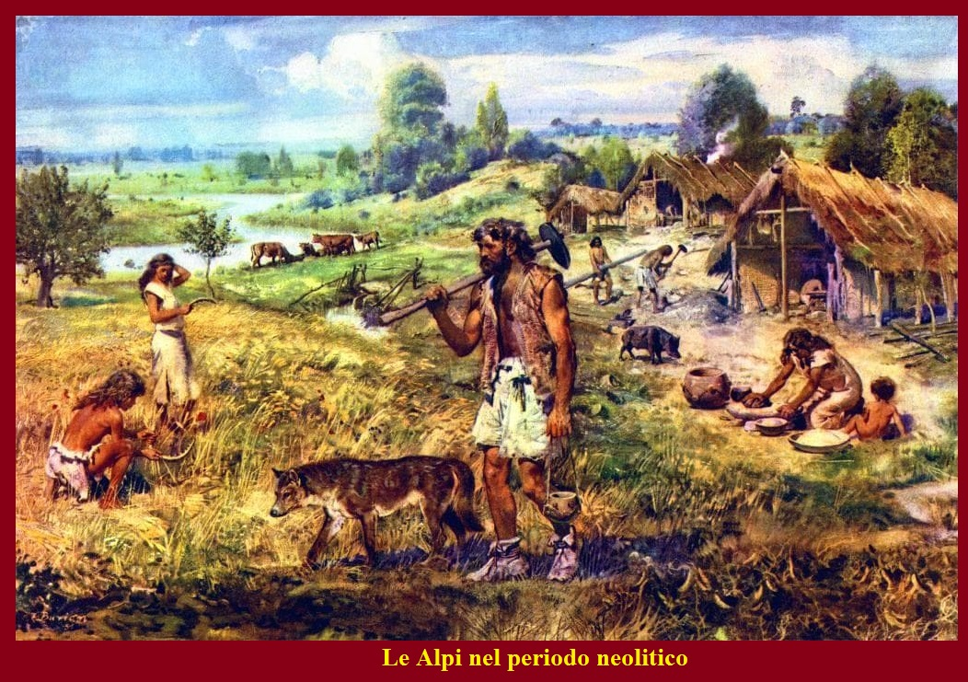
fig. 10
Le Alpi nel periodo neolitico
1- Osserva la fig. 10 e cerca di ricavare le informazioni da inserire nella tabella.

Slide 14
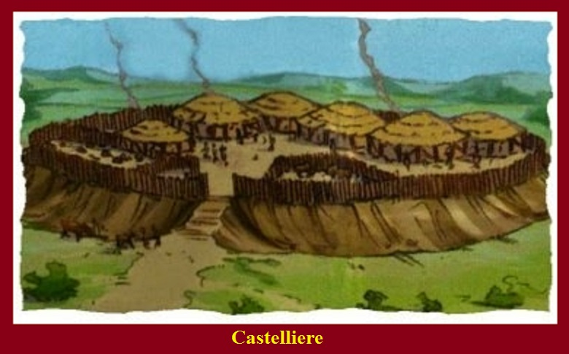
fig. 11
Le Alpi nell’età del bronzo
fig. 12
1- Osserva le fig. 13 e 14 e cerca di ricavare le informazioni da inserire nella tabella.

Slide 15
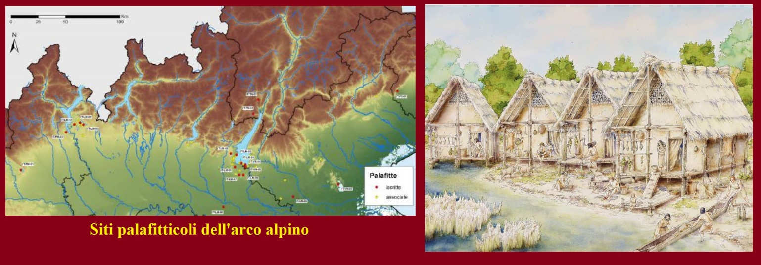
fig. 13
fig. 14

Slide 16
PERIODO | DATAZIONE | SITI OCCUPATI | PAESAGGIO | ATTIVITA' | RIFUGI
PALEOLITICO MEDIO E SUPERIORE | 120.000-10.000 anni fa | Bassi rilievi alpini | Vallate occupate dai ghiacciai. Vegetazione presente fino a 1400-1000 metri di altitudine | Caccia: orso delle caverne; bisonte; stambecco; cervo; volpe; marmotta | Grotte; ripari sotto roccia
MESOLITICO | 10.000-6.500 anni fa | Grandi valli alpine | Vallate non più occupate dai ghiacciai. Vegetazione arborea presente fino a 2.000 metri d'altitudine | Caccia nelle vallate: piccoli carnivori; uccelli; pesci; tartarughe. Caccia intorno ai 2.000 metri: grandi erbivori | Accampa-menti stabili
NEOLITICO | 6.500-3.800 anni fa | Grandi valli alpine | Vegetazione arborea presente fino a 2.200-2300 metri d'altitudine. Accanto ai campi e ai pascoli vi sono molte aree boschive e altre quasi inutilizzate. | Agricoltura e allevamento. Raramente caccia in alta montagna | Gruppi di capanne
ETA’ DEL BRONZO | 3.800-2.900 anni fa | Grandi valli alpine |  | Agricoltura, allevamento, estrazione del rame | Palafitte; castellieri

Slide 17
Lezione 3
L’età del ferro

Slide 18
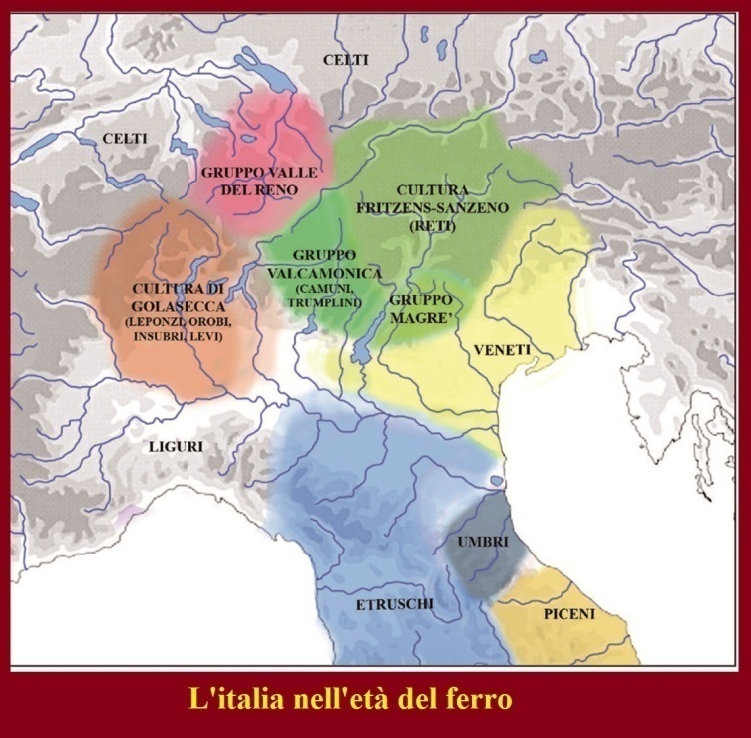
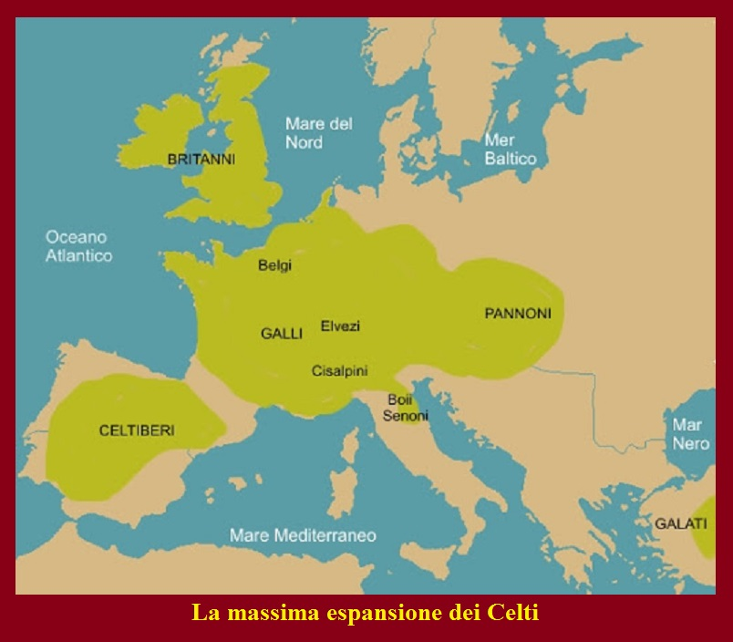
fig. 15
fig. 16
1- Qual è la situazione della regione alpina nell'età del ferro? Quale cambiamento si verifica?
Nell'arco alpino si formano gruppi etnici caratterizzati da una comune cultura. In seguito, la regione viene occupata dai Celti.

Slide 19
Lezione 4
L’epoca romana

Slide 20
fig. 17
1- Quali vantaggi ha portato alla regione alpina la dominazione romana?
E' stata costruita una fitta rete di strade che ha favorito i trasporti e il commercio.

Slide 21
Lezione 5
Le attività umane tradizionali

Slide 22
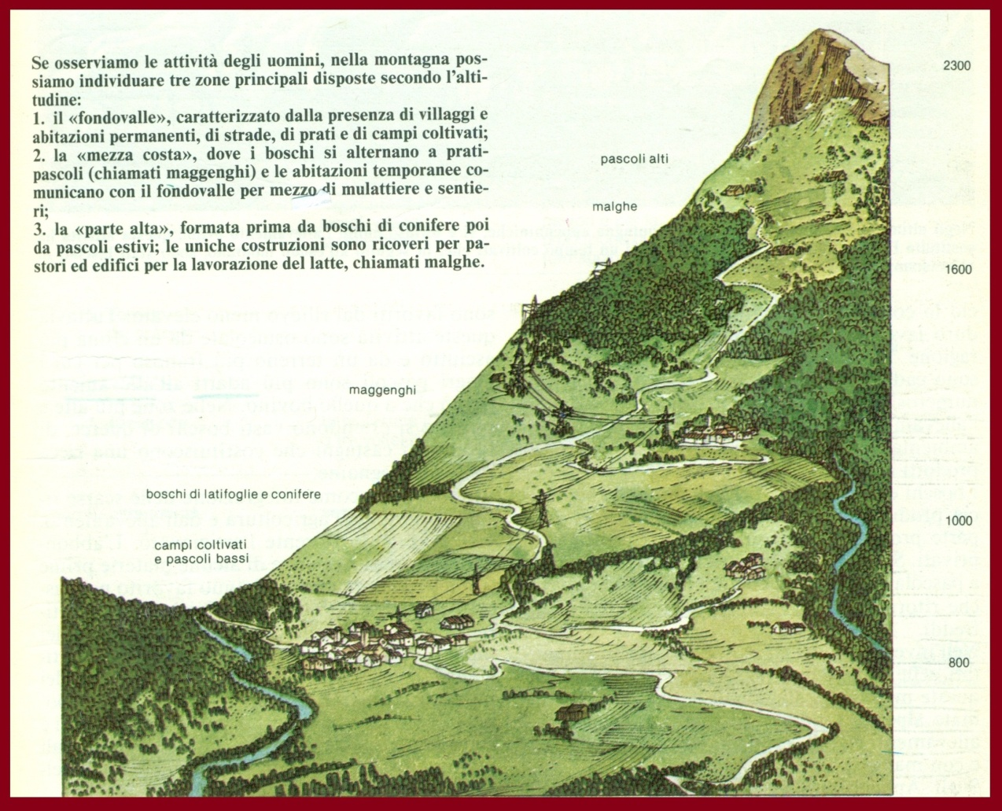
fig. 18

Slide 23
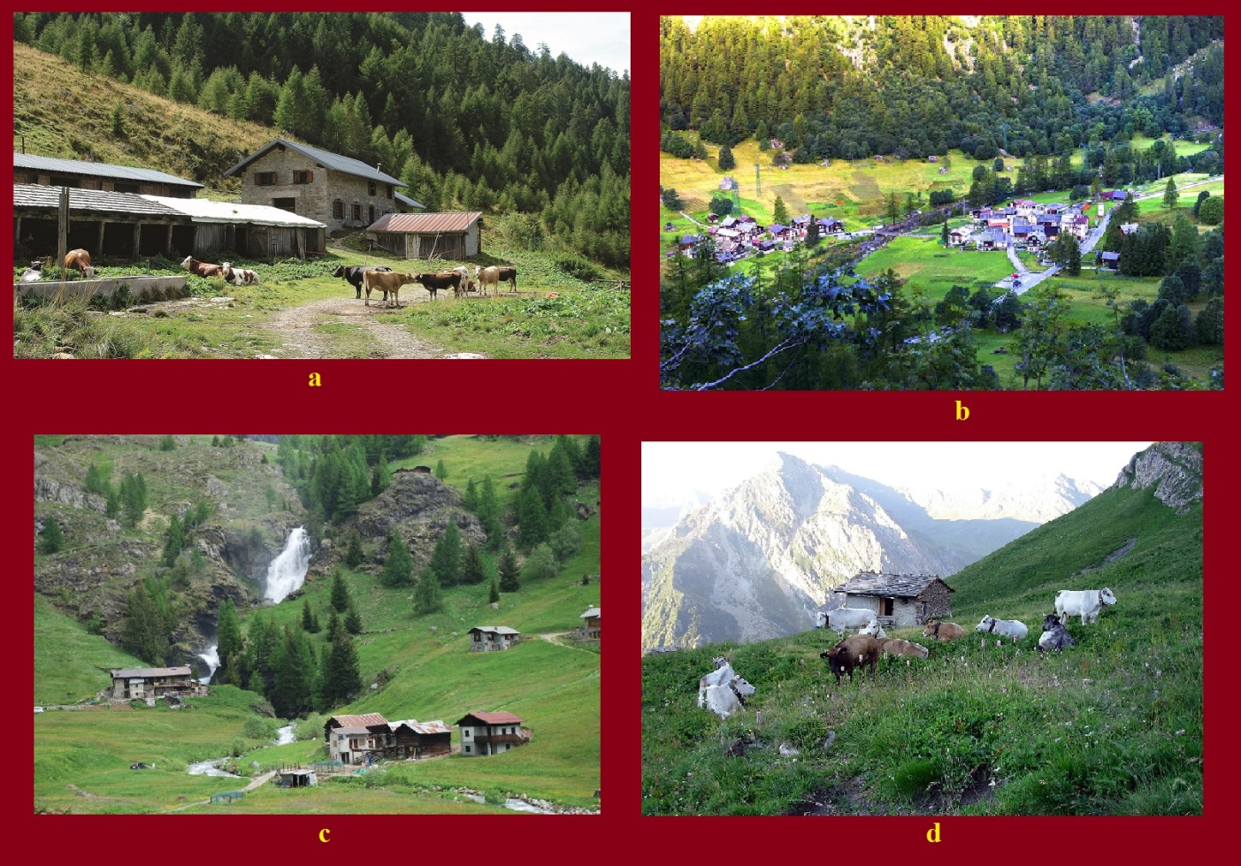
1- Dopo aver osservato l'immagine della fig. 18 e letto la didascalia, collega ciascuna definizione alla fotografia che le corrisponde.
fig. 19
maggengo - pascolo alto - malga - fondovalle
a malga b fondovalle c maggengo d pascolo alto

Slide 24
Lezione 6
Le nuove attività economiche

Slide 25
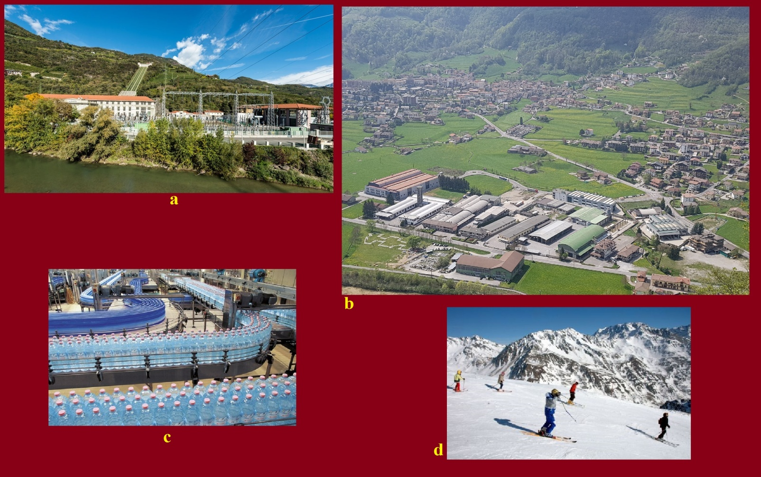
fig. 20
1- A partire dalla fine dell'Ottocento, alle attività tradizionali dei montanari se ne sono aggiunte altre: quali? Rispondi collegando ciascuna immagine all'attività che le corrisponde.
a) produzione di energia idroelettrica
b) industria
c) produzione di acqua minerale
d) turismo

Slide 26
Lezione 7
Gli squilibri ambientali

Slide 27
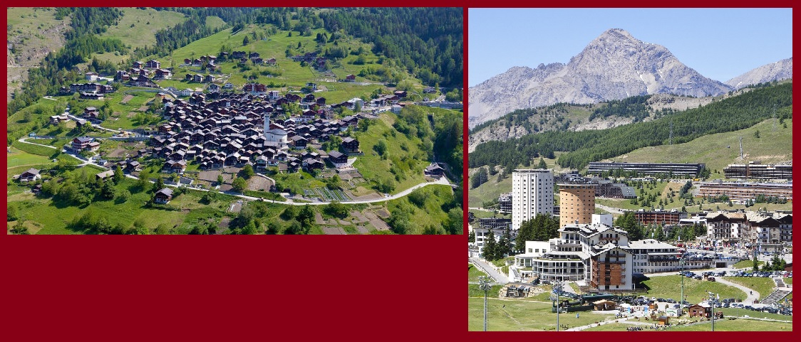
fig. 21
1- Confronta le due immagini e prova a spiegare in che modo lo sviluppo del turismo ha modificato l'ambiente alpino.
Al posto dei tradizionali paesini di montagna sono sorti centri urbani con alberghi e condomini.

Slide 28
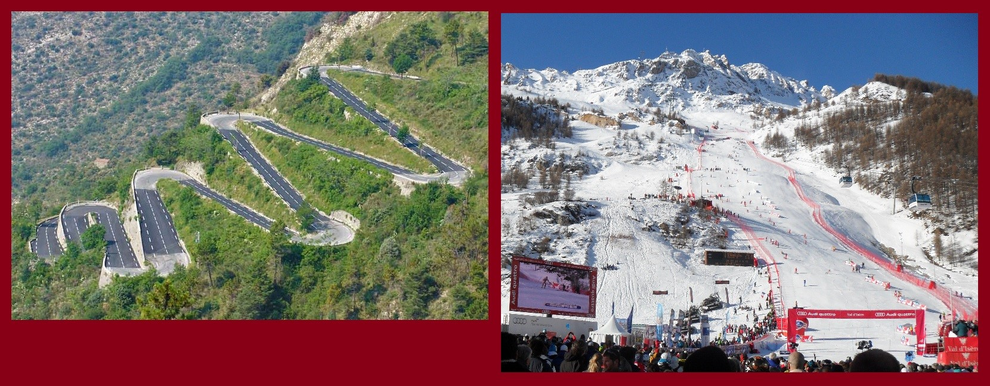
fig. 22
1- Osserva le due immagini. In che modo la costruzione di strade e di impianti sciistici ha modificato le montagne?
Sono stati incisi e disboscati i fianchi delle montagne
Sono stati incisi e disboscati i fianchi delle montagne

Slide 29
fig. 23
3- Questi quattro disegni presentano l'aspetto di un territorio montano prima, durante e dopo il verificarsi di una frana. I disegni sono disposti in modo disordinato: mettili in ordine cronologico e poi descrivi la situazione del territorio nei diversi momenti.
S territorio è ricoperto di alberi ed è attraversato da una stradina
A: gli alberi sono stati tagliati e sono state costruite delle case ed una strada
montagne
C: il territorio è ricoperto di alberi ed è attraversato da una stradina
A: gli alberi sono stati tagliati e sono state costruite delle case ed una strada
D: il terreno è franato invadendo la strada e una casa
B: è stato costruito un muretto per impedire al terreno di franare

Slide 30
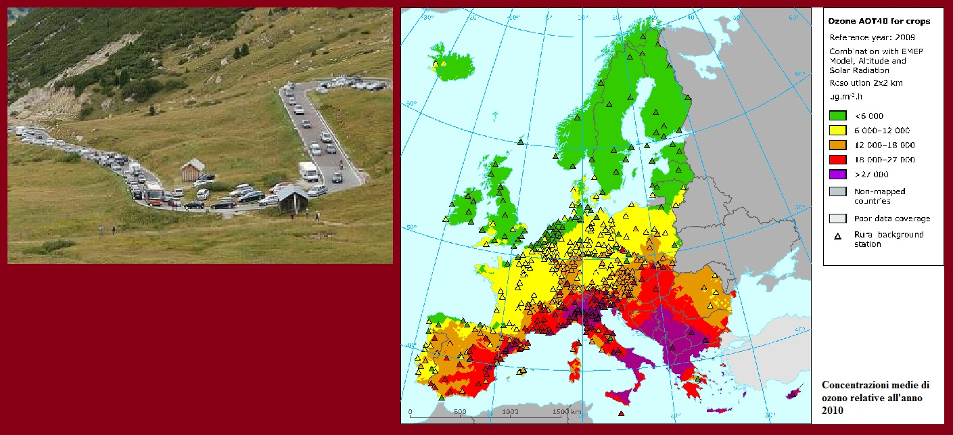
fig. 24
1- Nella prima immagine si può osservare un altro aspetto del turismo di massa: quale? Quali conseguenze ha per l'ambiente montano?
Si tratta dell'aumento del traffico automobilistico. La conseguenza è l'inquinamento dell'aria dovuto agli scarichi delle automobili.

Slide 31
fig. 25
5- I parchi nazionali sono zone di interesse naturalistico controllate dallo Stato. Osserva le immagini della fig. 25 e prova a spiegare quali sono le loro finalità e quali attività sono consentite al loro interno.
Hanno lo scopo di proteggere la flora e la fauna e di tutelare il paesaggio. Le attività consentite al loro interno sono le escursioni naturalistiche.

Slide 32
Lezione 8
Lo scioglimento dei ghiacciai

Slide 33
fig. 26
1- Osservando il disegno, prova a descrivere ciò che succede nelle varie parti del ghiacciaio.
PARTI DEL GHIACCIAIO | CIO’ CHE SUCCEDE
Zona di accumulo | la neve si trasforma in ghiaccio
Zona di ablazione | il ghiacciaio scivola verso valle
Zona di fusione | il ghiaccio si scioglie trasformandosi in acqua

Slide 34
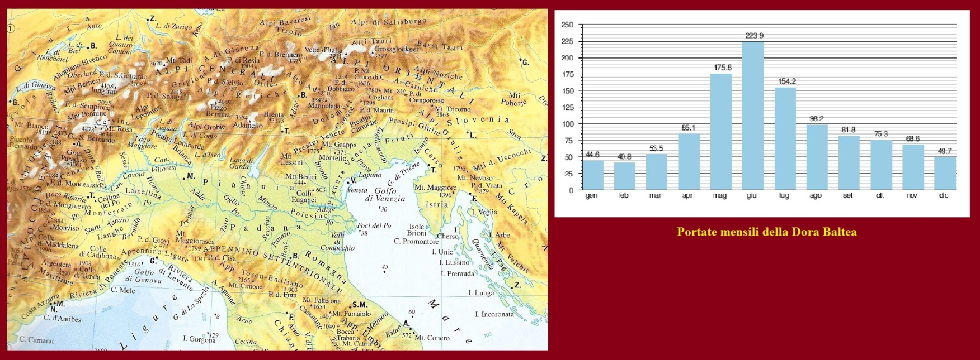
fig. 27
1- Osserva il percorso dei fiumi alpini: dove si trovano le loro sorgenti?
Si trovano ai piedi dei ghiacciai
2- Osserva in grafico relativo alle portate della Dora Baltea: qual è il mese in cui il fiume ha la portata maggiore? Perché, secondo te? (tieni presente dov'è collocata la sua fonte)
Il mese in cui il fiume ha la maggiore portata è giugno. Ciò si spiega col fatto che esso è alimentato dal ghiacciaio del Monte Bianco che si scioglie agli inizi dell'estate.

Slide 35
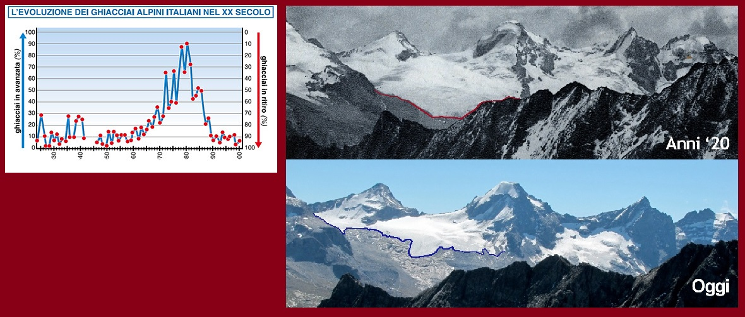
fig. 28
4- L'aumento della temperatura terrestre, che si è verificato soprattutto a partire dagli anni '80 del secolo scorso, ha causato il fenomeno illustrato dal grafico e dalle fotografie: quale?
Si tratta del ritiro dei ghiacciai alpini

Slide 36
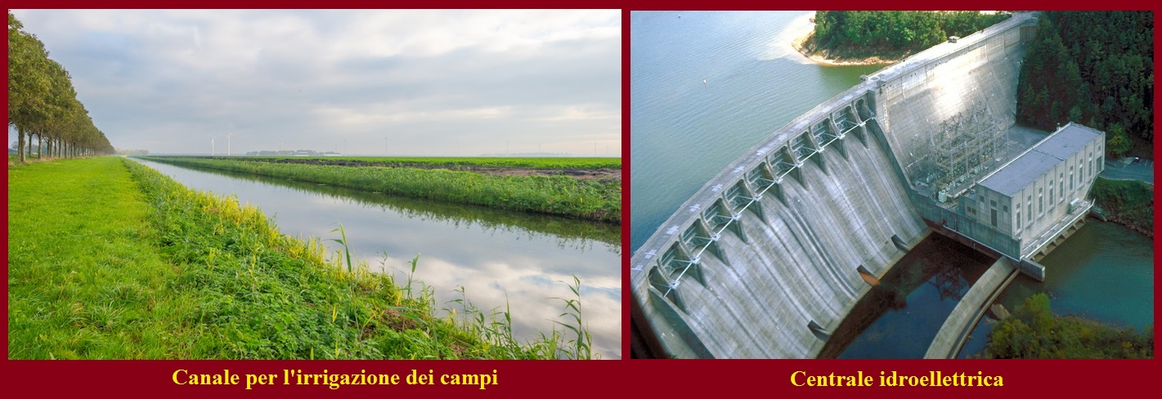
fig. 29
1- Tale fenomeno avrà conseguenze negative per le due attività illustrate nelle fotografie della fig. 29. Quali saranno queste conseguenze? Perché si verificheranno?
Il ritiro dei ghiacciai alpini provocherà una diminuzione della portata dei fiumi che alimentano i canali di irrigazione della Pianura Padana e le centrali idroelettriche che si trovano sulle Alpi. Ciò causerà dei danni all'agricoltura e farà diminuire la produzione di energia elettrica.

Slide 37
Completa i testi inserendo le parti mancanti . Cliccando con la destra del mouse sul numero della figura puoi attivare il collegamento ipertestuale, così potrai passare direttamente dal testo all’immagine e viceversa.
LEZIONE 1
L’aspetto fisico delle Alpi
Pur essendo alte e impervie, le Alpi non hanno mai costituito una barriera insormontabile per le comunicazioni. Fin dai tempi antichi l'uomo ha infatti sfruttato i numerosi passi a quota non troppo elevata e le principali valli alpine [fig. 1; 2].
A partire dalla fine dell'Ottocento, con l'affermarsi delle comunicazioni ferroviarie, sono stati realizzati i primi trafori ferroviari. Negli anni Sessanta del secolo scorso, lo sviluppo del traffico automobilistico e dei trasporti su gomma rese indispensabile la costruzione di trafori stradali [fig. 3].
LEZIONE 2
Il periodo preistorico
Le prime testimonianze della presenza umana nell'ambiente alpino risalgono al paleolitico medio e superiore, fra i 120.000 e i 10.000 anni fa, un'epoca che comprende due periodi geologici: uno interglaciale e uno glaciale. Durante il periodo glaciale, le vallate erano occupate dai ghiacciai e la vegetazione era presente fino a 1400-1000 metri di altitudine [fig. 5].
Gli uomini del paleolitico (neanderthal e cro-magnon) vivevano sui rilievi alpini più bassi, trovando riparo nelle grotte o sotto le rocce sporgenti. I cacciatori si spingevano fino a quote

Slide 38
elevate (anche oltre i 2.000 metri) per cacciare gli orsi che andavano in letargo nelle caverne situate in alta quota. Gli altri animali che cacciavano erano il bisonte, lo stambecco, il cervo, la volpe, la marmotta [fig. 6; 7].
Il mesolitico inizia con l'era interglaciale (10.000 anni fa). Gli uomini si stabiliscono nelle grandi vallate alpine, non più occupate dai ghiacciai, e creano degli accampamenti stabili. La vegetazione è presente fino a 2.000 metri d'altitudine.
Nelle vallate vengono cacciati piccoli mammiferi, uccelli, pesci e tartarughe. Intorno ai 2.000 metri, ossia al limite tra il bosco e la prateria alpina, vengono cacciati i grandi erbivori [fig. 8; 9].
Col neolitico si passa progressivamente da un'economia basata sulla caccia e la raccolta di frutti spontanei ad una basata sull'agricoltura e l'allevamento. Vengono abbandonati i precedenti insediamenti con i ripari sotto roccia; i nuovi agricoltori preferiscono stabilirsi nelle vallate fertili dove costruiscono gruppi di capanne. Il paesaggio acquisisce l'aspetto di un mosaico: accanto ai campi e ai pascoli vi sono molte aree boschive e altre quasi inutilizzate.
La caccia in alta montagna viene sempre meno praticata a causa delle mutate condizioni dell'ambiente: l'affermarsi di un clima caldo-umido ha determinato una notevole espansione verso l'alto delle foreste con la conseguente riduzione delle praterie alpine d'alta quota e dei grossi erbivori che le frequentavano [fig. 10].
Durante l'età del bronzo, le miniere di rame portano alla nascita, lungo i valichi alpini, di vie di traffico per il commercio di questo metallo che viene utilizzato, assieme allo stagno, per ottenere il bronzo .
Nelle aree di fondovalle si registra un aumento della popolazione e, lungo le rive dei laghi e dei fiumi, nascono numerosi villaggi palafitticoli. Lungo le vie di comunicazione, sorgono i "castellieri", centri fortificati su luoghi elevati [fig. 12].

Slide 39
LEZIONE 3
L’età del ferro
Durante l'età del ferro, nell'arco alpino si formano gruppi etnici caratterizzati da una comune cultura [fig.15]. Essi hanno intensi rapporti commerciali con le popolazioni vicine (Etruschi e Veneti). Tali rapporti si interrompono nel IV secolo a.C. con l'arrivo dei Celti che occupano l'Italia settentrionale [fig.16].
LEZIONE 4
L’epoca romana
Dopo la conquista romana, i grandi valichi alpini vengono resi accessibili dal punto di vista viabilistico e viene costruita una fitta rete di strade che favorisce i trasporti e il commercio, inserendo la regione alpina nell'economia dell'impero e trasformando una regione di tribù irrequiete in una zona di transito dalla quale tutti riuscivano a trarre profitto [fig.17].
Il commercio nelle Alpi e verso l'esterno conosce un'enorme crescita. Dal sud venivano importati olio d'oliva, vino, spezie, vasellame in bronzo e in argento, terra sigillata e recipienti i vetro; in cambio, le Alpi fornivano bronzo, oro e argento, cristallo di rocca, sale, miele e legname [fig.17].

Slide 40
LEZIONE 5
Le attività umane tradizionali
Dopo la fine dell'Impero Romano, nelle Alpi si afferma un tipo di insediamento basato su tre fasce di altitudine nelle quali gli uomini hanno organizzato le loro attività in modo diverso.
Nella prima fascia, costituita dalle zone più basse e dalle vallate maggiori (fino ai 1000-1500 metri di altitudine), si concentrano cittadine e villaggi; qui gli uomini praticano l'agricoltura: spesso si tratta di piccoli campi a colture promiscue (cereali, patate, frutta, ortaggi) ma non mancano colture specializzate di meli, susini, uva, situate sui pianori e sui versanti più soleggiati. Ben più estesi sono in questa fascia montana i prati umidi di fondovalle, destinati all'allevamento bovino e ovino.
La seconda fascia, che si estende fino a circa 2000 metri è formata in gran parte da boschi e prati alpini di media altitudine, utilizzati per il bestiame in primavera, da cui il nome maggenghi, cioè prati di maggio.
Infine sopra i 2000 metri dove si estendono i pascoli d'altura, utilizzati d'estate, si trovano solo edifici temporanei, come stalle e malghe per la lavorazione del latte, oppure rifugi per i turisti [fig.18; 19].

Slide 41
LEZIONE 6
Le nuove attività economiche
Alle tradizionali attività dei montanari (oggi molto ridotte ma ancora esistenti) nel tempo se ne sono aggiunte altre.
Dalla fine dell'Ottocento, con lo sfruttamento delle acque alpine per la produzione di energia idroelettrica, è iniziata una intensa industrializzazione di alcune cittadine di fondovalle, nelle quali sono sorte industrie, soprattutto tessili e meccaniche. Ma, negli ultimi decenni, molte di queste industrie sono entrate in crisi, a vantaggio delle più grandi e moderne industrie della pianura.
Notevole è pure lo sfruttamento delle sorgenti di acque minerali, che sono particolarmente pure in questo territorio poco inquinato.
In molte zone delle Alpi, la crisi delle tradizionali attività della montagna è stata compensata dall'impetuoso sviluppo del turismo, che ha portato nuova ricchezza e occupazione, ha frenato 1'esodo della popolazione e ha favorito il consumo di prodotti agricoli e artigianali locali [fig.20].

Slide 42
LEZIONE 7
Gli squilibri ambientali
Le attività turistiche hanno prodotto profondi sconvolgimenti. Durante i periodi di alta stagione, sia estiva che invernale, una massa di automobili sempre più numerosa si riversa nelle zone montane, ingolfando il traffico e sconvolgendo i normali ritmi della vita dei paesi. Questi poi hanno perduto il loro tradizionale aspetto: sono sorti alberghi, ville, condomini simili più alle abitazioni di città che alle costruzioni tradizionali del luogo [fig.21].
Il traffico intenso e gli scarichi industriali e civili hanno diffuso anche nelle Alpi l'inquinamento atmosferico e idrico [fig.24]. Inoltre la costruzione di grandi strade e l'abbattimento di alberi per far posto alle piste da sci hanno progressivamente indebolito i versanti delle montagne con il conseguente aumento delle catastrofi naturali: slavine, valanghe, alluvioni, frane.
Per proteggere la flora e la fauna delle aree alpine e per tutelare il paesaggio, sono stati istituiti, a partire già dagli inizi del '900, i parchi nazionali. Sono zone di particolare bellezza e interesse naturalistico controllate dallo Stato e protette da leggi severe che vietano la costruzione di abitazioni private e obbligano al rispetto degli animali e delle piante [fig.25].

Slide 43
LEZIONE 8
Lo scioglimento dei ghiacciai
I ghiacciai sono enormi masse di ghiaccio che si formano nelle regioni fredde ed in alta montagna a causa della compattazione e ricristallizzazione della neve: i fiocchi di neve si ammassano e si comprimono, espellendo l'aria tra di loro, per fondere e ricristallizzare formando il ghiaccio.
I ghiacciai si formano oltre il limite delle nevi perenni, cioè oltre la quota al di sopra della quale la neve si accumula restando allo stato solido in quantità superiore a quella che si scioglie d'estate. Questo significa che i ghiacciai si formano solo nelle zone dove in inverno cade più neve di quanta se ne sciolga in estate.
In genere i ghiacciai sono costituiti da una zona di accumulo, la regione posta al di sopra del limite delle nevi perenni dove si concentra buona parte della massa ghiacciata, e da una zona di ablazione, la regione che sta al di sotto di tale limite e che scivola verso valle anche per lunghi tratti. Al termine della zona di ablazione, c'è la zona di fusione in cui il ghiaccio si trasforma in acqua [fig.26].
A causa dell'aumento della temperatura terrestre, nell'ultimo secolo i ghiacciai delle Alpi hanno perso il 50% della loro copertura. Di questo 50%, il 70% è sparito negli ultimi 30 anni. E' probabile che, fra 20/30 anni, saranno scomparsi [fig.28]. La conseguenza sarà una diminuzione della portata dei fiumi della Pianura Padana, soprattutto durante la stagione estiva, quando sono alimentati prevalentemente dall'acqua dei ghiacciai [fig.27]. Ciò rischierà di causare gravi danni all'agricoltura perché verrà a scarseggiare l'acqua per l'irrigazione dei campi. Anche le dighe che si trovano in alta quota e che sono alimentate dai ghiacciai, non avrebbero più acqua per far funzionare le centrali idroelettriche che forniscono energia elettrica a una vasta parte del territorio padano [fig.29].

